Slide 1

Τεχνολογικό Εκπαιδευτικό Ίδρυμα (ΤΕΙ) Κρήτης
Σχολή Τεχνολογικών Εφαρμογών
Τμήμα Ηλεκτρολόγων Μηχανικών
Πτυχιακή Εργασία
Ανάπτυξη εκπαιδευτικού Εργαλείου για την διδασκαλία της γλώσσας προγραμματισμού C
Ονοματεπώνυμο Φοιτητή: Σώζων Κιαγιάς
Α.Μ.: 5791
Επιβλέπων Καθηγητής: κ. Κωνσταντίνος Βασιλάκης
Ηράκλειο 2022

Slide 2
Περιεχόμενα
Σκοπός της πτυχιακής
Δομή του λογισμικού
Δημιουργία και περιστροφή βραχιόνων
Συναρτήσεις βραχιόνων
Διαδικτυακός προγραμματισμός
Το πρόγραμμα υποδοχής του διακομιστή
Το πρόγραμμα υποδοχής του πελάτη
Συμπεράσματα

Slide 3
Σκοπός της πτυχιακής
Το λογισμικό που αναπτύχθηκε έχει σκοπό την διευκόλυνση στην εκμάθηση διαφόρων μεθόδων που χρησιμοποιούνται στην γλώσσα προγραμματισμού C για έλεγχο ψηφιακών διατάξεων. Εκτελώντας ασκήσεις με το συγκεκριμένο λογισμικό , οι φοιτητές θα κατανοούν πολύ πιο εύκολα κάποιες βασικές μεθόδους που χρησιμοποιούνται πολύ συχνά στην C, αλλά και πιο εξειδικευμένες μεθόδους που πιθανόν να χρειαστεί να χρησιμοποιήσουν στο μέλλον για κάποιο άλλο μάθημα.

Slide 4
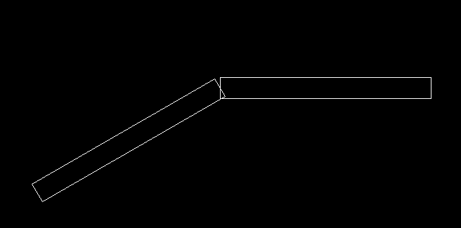
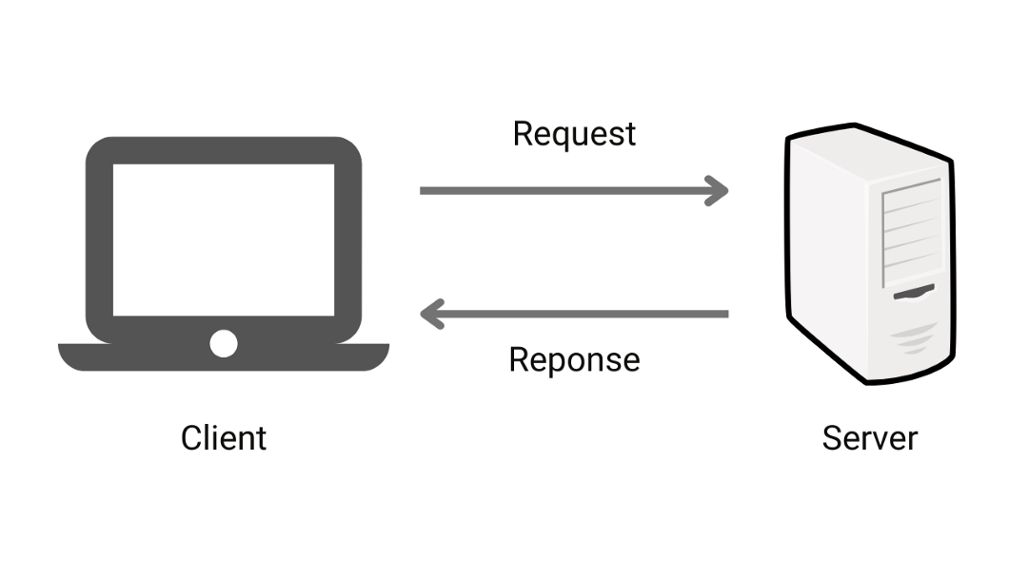
Δομή Λογισμικού
Το πρόγραμμα που δημιουργεί δύο περιστρεφόμενους εικονικούς βραχίονες
Το πρόγραμμα υποδοχής του διακομιστή
Το πρόγραμμα υποδοχής του πελάτη

Slide 5
Δημιουργία και περιστροφή βραχιόνων
void rectangleRotate(int cx , int cy , int w , int h , int angle)
To cx είναι η συντεταγμένη του x από το κέντρο του ορθογωνίου.
Το cy είναι η συντεταγμένη του y από το κέντρο του ορθογωνίου
Το w είναι το πλάτος του ορθογωνίου
Το h είναι το ύψος του ορθογωνίου
Το angle είναι η γωνία περιστροφής του βραχίονα

Slide 6
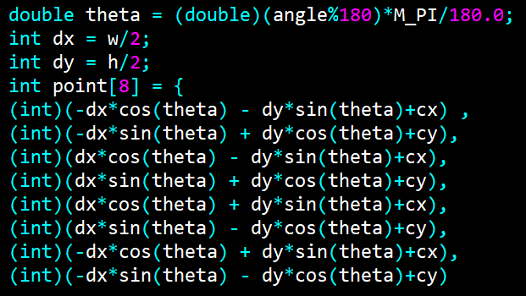
Δημιουργία και περιστροφή βραχιόνων
Χρησιμοποιούμε την μαθηματική ερμηνεία της στροφής και της μεταφοράς με σκοπό να εκφράσουμε την στροφή του βραχίονα με σημείο αναφοράς το μέσον της μίας εκ των δύο μικρών πλευρών.

Slide 7
Δημιουργία και περιστροφή βραχιόνων
Δημιουργία του ορθογωνίου με την χρήση της συνάρτησης line.
Δημιουργία πινάκων για τις συντεταγμένες.
Κλήση των συναρτήσεων για την δημιουργία των δύο βραχιόνων.

Slide 8
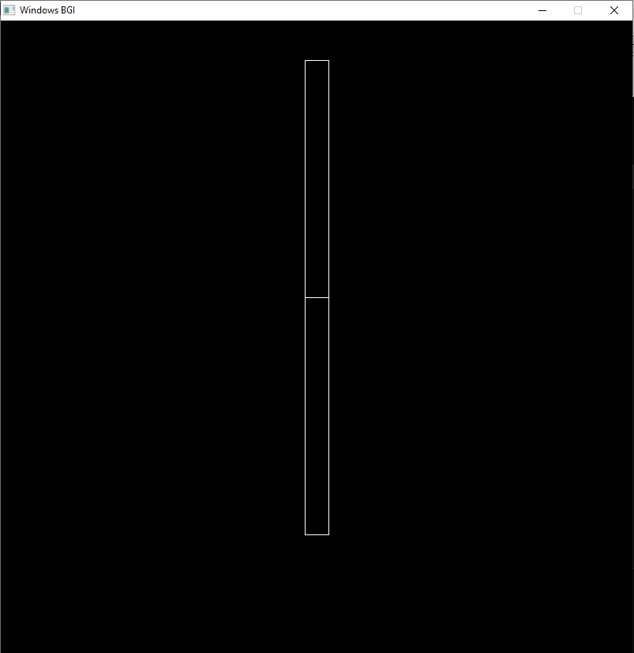
Δημιουργία και περιστροφή βραχιόνων
Οι δύο εικονικοί βραχίονες στην αρχική τους θέση
Συνάρτηση | Χρήση
reset | Eπαναφέρει τους βραχίονες στην αρχική τους θέση.
exit | Τερματίζει το πρόγραμμα.

Slide 9
Συναρτήσεις βραχιόνων
Οι κινήσεις του πρώτου βραχίονα:
Οι κινήσεις του δεύτερου βραχίονα:
Κίνηση | Συνάρτηση
Δεξιά | moveright1
Αριστερά | moveleft1
Πάνω | moveup1
Κάτω | movedown1
90 μοίρες δεξιά | rotate90right1
90 μοίρες αριστερά | rotate90left1
180 μοίρες | rotate180first
Κίνηση | Συνάρτηση
Δεξιά | moveright2
Αριστερά | moveleft2
Πάνω | moveup2
Κάτω | movedown2
90 μοίρες δεξιά | rotate90right2
90 μοίρες αριστερά | rotate90left2
180 μοίρες | rotate180second

Slide 10
Διαδικτυακός προγραμματισμός
Η διασύνδεση προγραμματισμού εφαρμογών είναι η διαδικασία της διασύνδεσης μιας εφαρμογής για τον καθορισμό της επικοινωνίας της στο internet. Οι λεπτομέρειες της διασύνδεσης εξαρτώνται από το λειτουργικό σύστημα που χρησιμοποιούμε, αλλά γενικά η διασύνδεση API είναι το πρότυπο για την επικοινωνία στο internet μέσω λογισμικού. Το API υποδοχών (socket API) είναι διαθέσιμο για χρήση από τα περισσότερα λειτουργικά συστήματα όπως τα windows , τα linux , το android κλπ.

Slide 11
Διαδικτυακός προγραμματισμός
Χρησιμοποιήθηκε το TCP πρωτόκολλο:
Απαιτείται σύνδεση για την μεταφορά δεδομένων
Εγγυάται ότι όλα τα δεδομένα που στάλθηκαν θα είναι πλήρης και χωρίς καμία αλλοίωση
Οποιαδήποτε σύνδεση TCP έχει ακριβώς δύο ακραία σημεία
Επιτρέπει την ροή δεδομένων και στις δύο κατευθύνσεις
Στέλνει δεδομένα μέσω μίας ακολουθίας byte
Εγγυάται ότι η επικοινωνία θα ξεκινήσει με αξιόπιστο τρόπο
Εγγυάται το ομαλό κλείσιμο της σύνδεσης όταν σταλθούν όλα τα δεδομένα

Slide 12
Πρόγραμμα υποδοχής του διακομιστή
Ο ρόλος του διακομιστή είναι να λαμβάνει τα μηνύματα που στέλνει ο χρήστης από τον πελάτη και να κινεί τους βραχίονες.
Δημιουργία της υποδοχής
Καθορισμός της διεύθυνσης IP και πρωτοκόλλου
Προετοιμασία της υποδοχής για χρήση
Αποδοχή μίας εισερχόμενης κλήσης
Λήψη του εισερχόμενου μηνύματος
Τερματισμός επικοινωνίας

Slide 13

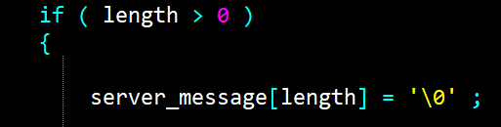
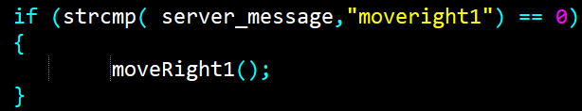
Πρόγραμμα υποδοχής του διακομιστή
Δημιουργία του buffer
Έλεγχος του μεγέθους του
buffer και μηδενισμός του
Σύγκριση του μηνύματος και κλήση της συνάρτησης

Slide 14
Πρόγραμμα υποδοχής του πελάτη
Σκοπός του πελάτη είναι να στέλνει μέσω μηνύματος , συναρτήσεις για τις κινήσεις των βραχιόνων στον διακομιστή.
Δημιουργία της υποδοχής
Δημιουργία σύνδεσης με μια απομακρυσμένη συσκευή
Αποστολή μηνύματος
Τερματισμός επικοινωνίας

Slide 15
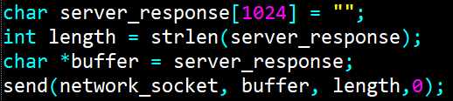
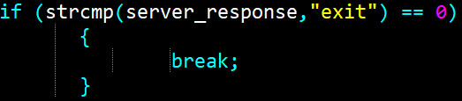
Πρόγραμμα υποδοχής του πελάτη
Δημιουργία του buffer
Αποθήκευση του μηνύματος
Αποστολή του μηνύματος
Αν ο χρήστης πληκτρολογήσει
exit το πρόγραμμα θα τερματίζει

Slide 16
Συμπεράσματα
Η πτυχιακή εργασία μπορεί να αξιοποιηθεί εργαστηριακά σε μαθήματα της σχολής για την γλώσσα προγραμματσιμού C. Πιο συγκεριμένα δίνει την δυνατότητα στους φοιτητές να εξοικειωθούν με διάφορες τεχνικές ή μεθόδους όπως:
ΤCP πρωτόκολλο
Γραφικό περιβάλλον
Strings στην C
Txt αρχεία
Δομές δεδομένων(Λίστες..)

Slide 17
Σας ευχαριστώ για την προσοχή σας!!

